Slide 1



Gestión de fondos para actividades estudiantiles conducidas por CCAA o la Fedeut Curicó en acuerdo a la RU N° 2083 de 2017
Yorch Sepúlveda Manríquez
Profesor guía: Rodrigo Paredes Moraleda
Notes:
Buenas tarde profesores y público presente
Mi nombre es
Y mi profesor guía es
Y esta memoria tiene como título

Slide 2


Proyecto
Contexto
Definición del problema
Notes:
- Para iniciar hablare brevemente del contexto en el que se desenvuelve esta memoria.
- Este problema se detecta cuando mi compañera, Daniela paredes y quien les habla nos encontrábamos como representante del CAA de Computación.
- Es sabido que las OE de nuestra Universidad, son las encargadas de gestionar muchas actividades tales como la bienvenida a los alumnos de primer año o el aniversario de carrera, entre otras.
- Es por ello que la universidad da un apoyo monetario para que las OE puedan gestionar estas actividades pero para conseguirlos deben realizar los siguientes procedimientos:

Slide 3













Contexto
Escuela/DAAE
Decanato/VDAAE
Contraloría
Escuela/DAAE
Tesorería
Prepara Solicitud
Resolución
Prepara rendición
Notes:
CAA->dirección de escuela->decanato->contraloría
FEDERACIÓN>DAAE (Dirección de Apoyo a Actividades Estudiantiles)->Vicerrectoría DAAE- contraloría
Esta ultima etapa es donde ocurre la mayor cantidad de problema pero se procede a detallar en las siguientes laminas.

Slide 4
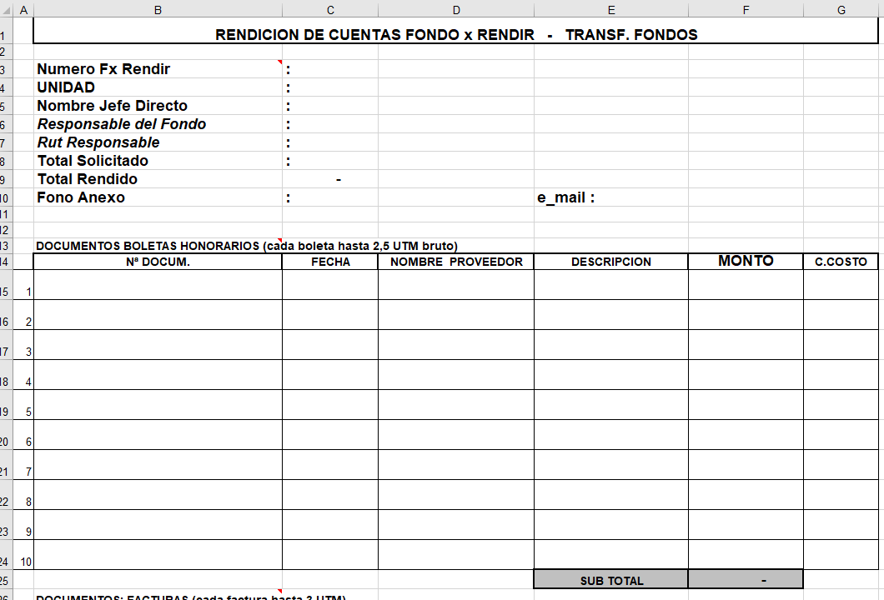
Solución actual

Slide 5
Problemas
Cuando es creada la rendición por el solicitante, no existe ningún método que valide su correcta realización.
Tesorería no siempre envían un reporte completo de los errores que tiene la rendición.
Las Rendiciones pendientes impiden realizar otras actividades planificadas que requieren de Fondos por Rendir.
Notes:
Justificación del punto 1 (Ejemplos)
- No valida que la suma de los documentos RESPETE al presupuesto.
- No valida que las fechas del documento este DENTRO de la fecha del evento.
Es mas TODAS estas validaciones se realizan manualmente.
Justificación punto 3
Si se rechaza la rendición actual, queda en estado pendiente impidiendo la ejecución de posteriores actividades planificadas por la OE

Slide 6
Objetivos
Objetivo General.
Objetivos específicos.
Notes:
Para ello se plantea los siguientes objetivos:

Slide 7

Objetivo General
Confeccionar solicitudes de fondos por rendir para actividades estudiantiles y las rendiciones de gastos respectivas, de acuerdo con el marco definido por la RU N°2083 del año 2017.

Slide 8

Objetivos Específicos
Modelar el proceso de confección de solicitudes de fondos por rendir.
Modelar el proceso de rendición de gastos.
Diseñar e implementar una aplicación web que asista al proceso de solicitud de fondos por rendir y su posterior rendición de gastos.

Slide 9
Ventajas
Respaldo de las solicitudes y resoluciones realizadas.
Instructivo de cómo realizar una rendición.
Buscar el óptimo monto conformado por sumas de boletas Y/O FACTURAS ingresadas.
Guardar una rendición incompleta.
Verificar que la rendición se realice dentro del periodo que son 20 días corridos.

Slide 10
Metodología de trabajo
Planificación.
Arquitectura.
Física.
Lógica.

Slide 11
Planificación
Metodología de desarrollo es Scrum.
Cada iteración está compuesta por fases de requisitos, diseño, planificación, construcción y pruebas.
Siete iteraciones y cada una requiere de tres semanas.
En cada iteración se aborda cabalmente un aspecto de la aplicación.
Notes:
A continuación se va a detallar la arquitectura física y lógica de la aplicación y posteriormente el ciclo de vida de un FpR que es lo que emula esta memoria.

Slide 12
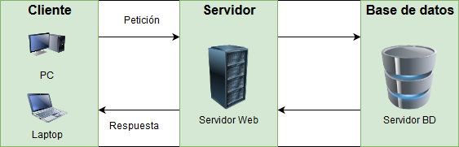
Arquitectura física
El sistema esta montado en un servidor diferente al de la BD para que los datos no vean comprometidos en caso de que se vulnere el servidor web.

Slide 13
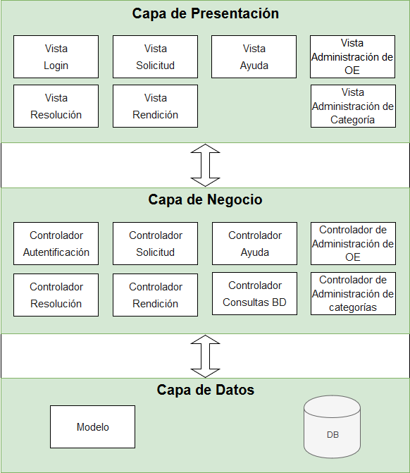
Arquitectura lógica
Evitar acoplamiento
Facilitar los futuros mantenimientos
Diseño contempla roles: administrador y usuario común.
Notes:
*Punto dos: Dado a que si se requiere de alguna modificación de una capa, las demás no se verán afectadas o en el caso de que se requiera el reemplazo completo de una capa, solo se debe revisar las conexiones que tienen las demás capas a la que se esta modificando para que funcione correctamente
*Punto tres: usuario común son los centros de alumnos y fedeut.

Slide 14

Ciclo de vida de un Fondo Por rendir
Notes:
Problemas de no tener la app(recomendable), o decir por que es bueno tenerla

Slide 15
Escuela/DAAE
Decanato/VDAAE
Contraloría
c
Escuela/DAAE
Tesorería
Inicio
a
r
a
r
e
e
Resolución
i
Preparar rendición
Fin
Preparar Solicitud
ab
ch
r
a
c
Crea
solicitud
e
r
Acepta
Envía
Rechaza
ab
Agrega
boleta
ch
i
Chequea
Ingresa

Slide 16


APLICACIÓN OBTENIDA

Slide 17

Solicitud

Slide 18
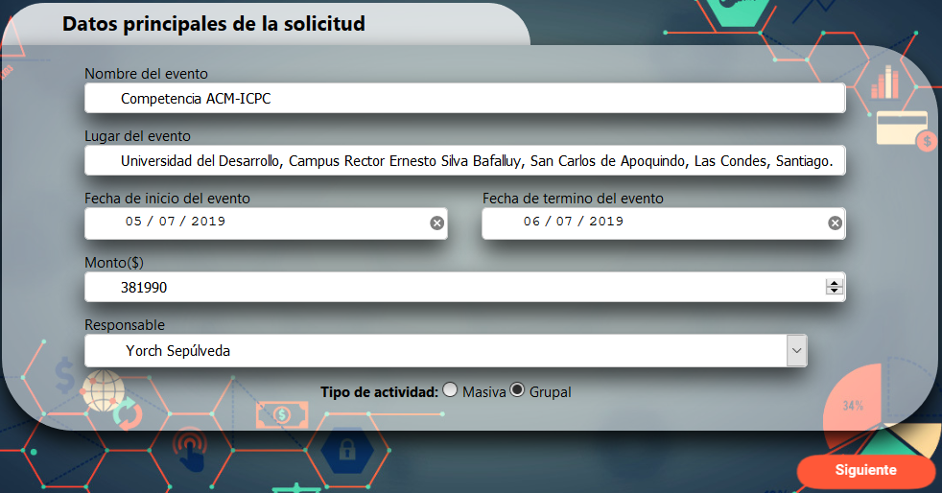
Solicitud
Datos Principales

Slide 19
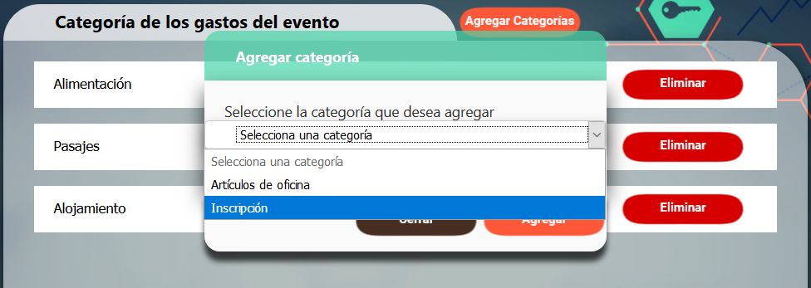
Solicitud
Agregar categoría

Slide 20
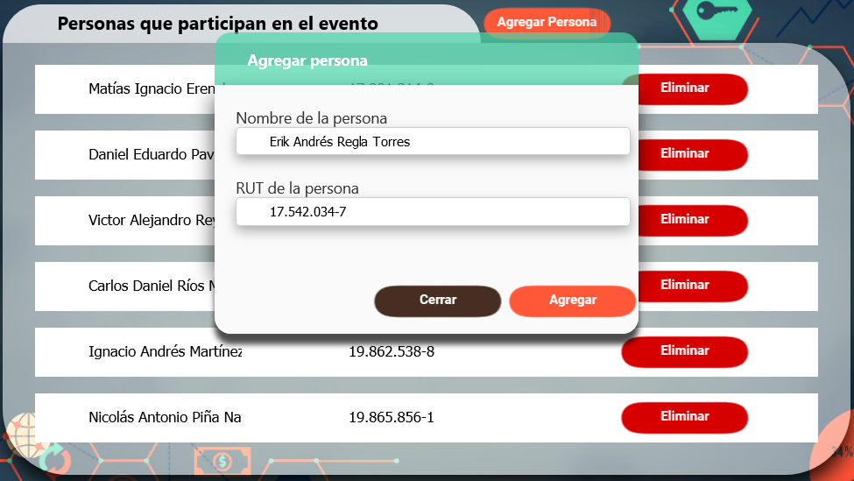
Solicitud
Agregar Personas

Slide 21
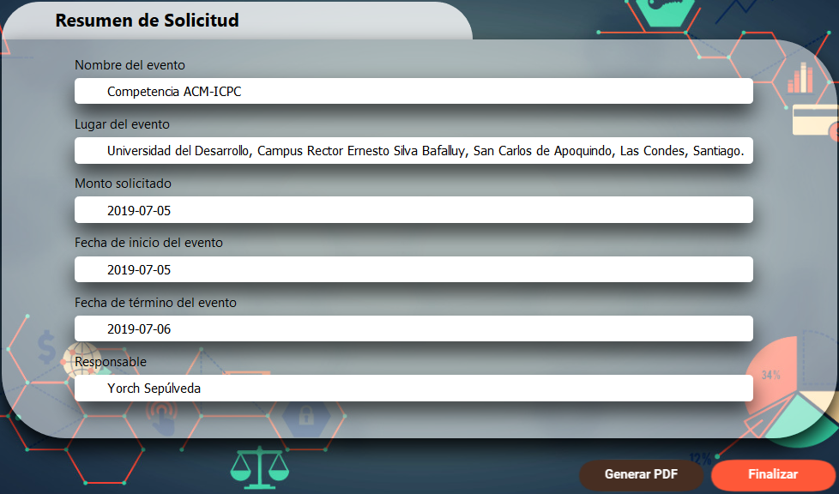
Solicitud
Resumen y generar Solicitud

Slide 22

Resolución

Slide 23
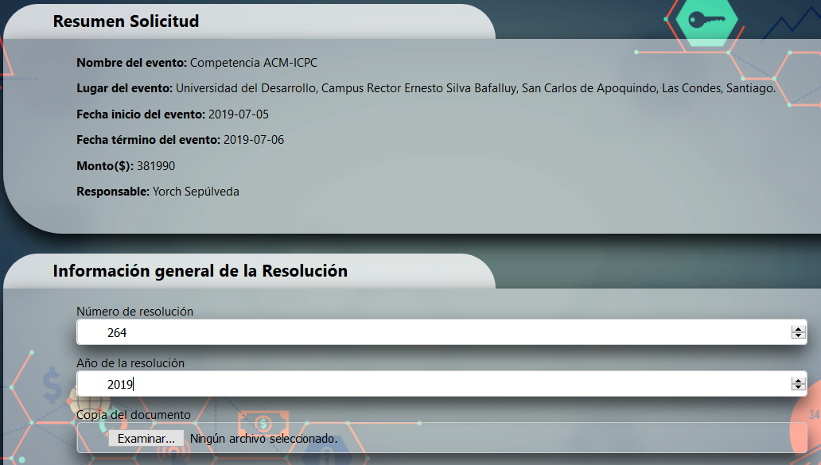
Resolución
Resumen y datos principales de resolución

Slide 24

Rendición

Slide 25
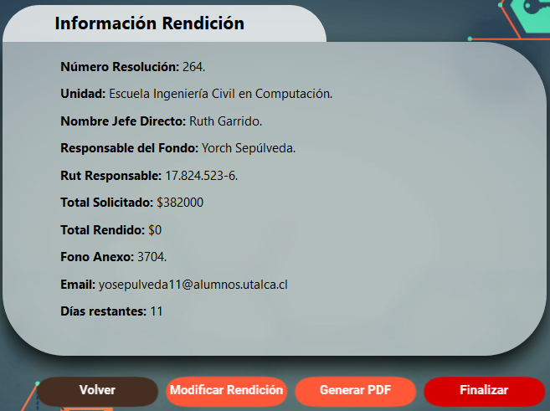
Rendición
Resumen Rendición

Slide 26
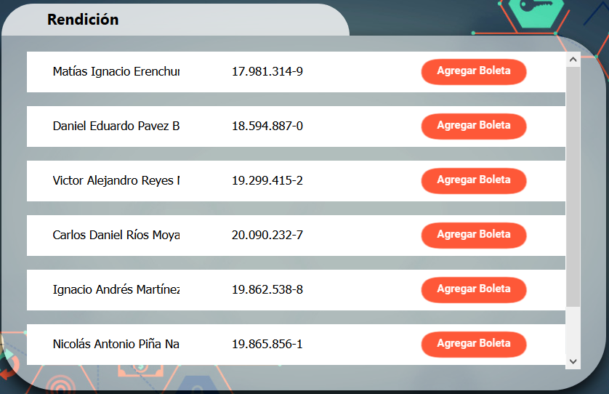
Rendición
Personas con declaración de gastos

Slide 27
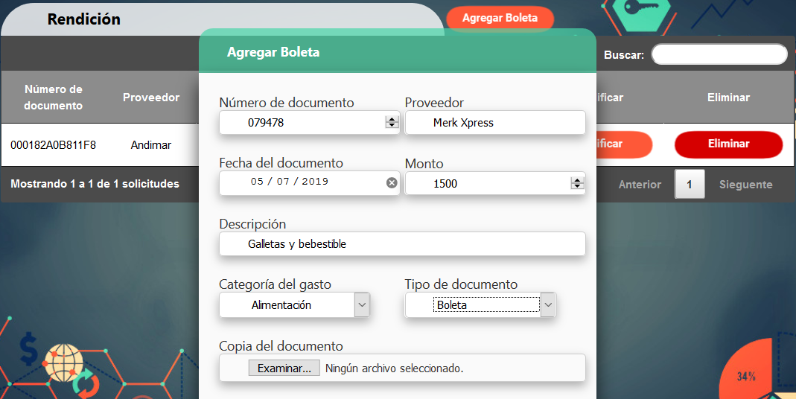
Rendición
Agregar documentación de gastos de una Persona

Slide 28

PRUEBAS Y RESULTADOS

Slide 29
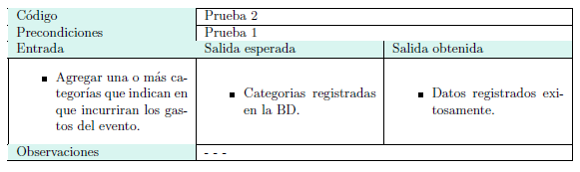
Pruebas de caja Negra
Notes:
Se realizan pruebas de caja negras para validar la funcionalidad del sistema en base a las historias de usuarios. Estas se limitan a que se realicen pruebas de alguna funcionalidad con “datos” de entrada y se estudien como salen, sin preocuparse de lo que ocurre en el interior

Slide 30
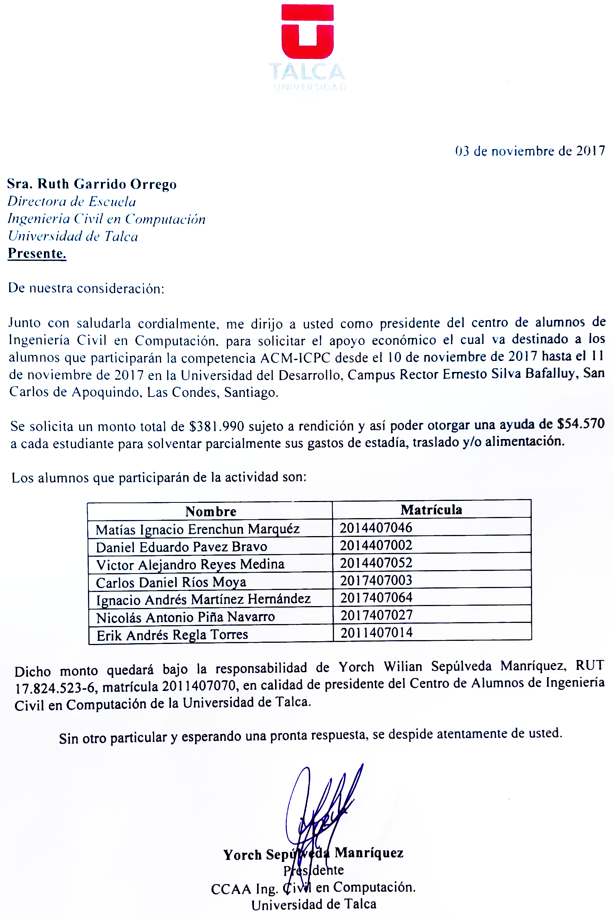
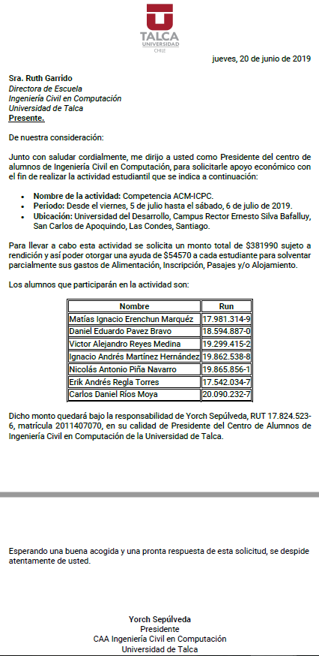
Solicitud

Slide 31
Solicitud Datos principales del evento
Solicitud hecha en Word.
Solicitud hecha en la APP.

Slide 32
Solicitud Monto solicitado
Solicitud hecha en Word.
Solicitud hecha en la APP.

Slide 33
Solicitud Personas Beneficiadas
Solicitud hecha en Word.
Solicitud hecha en la APP.

Slide 34
Solicitud Responsable del monto solicitado

Slide 35
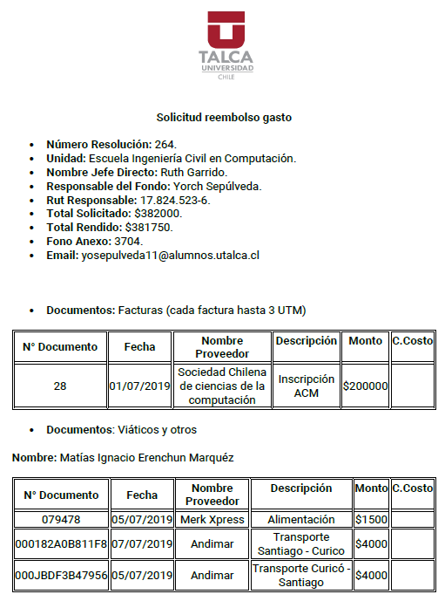
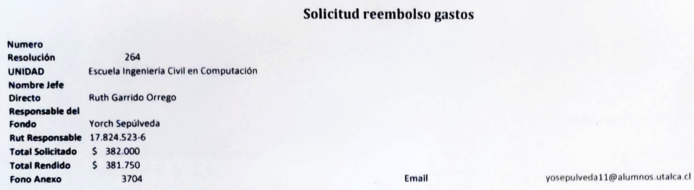
Rendición Datos Principales rendición
Rendición hecha en la APP.
Rendición hecha en Exel.

Slide 36
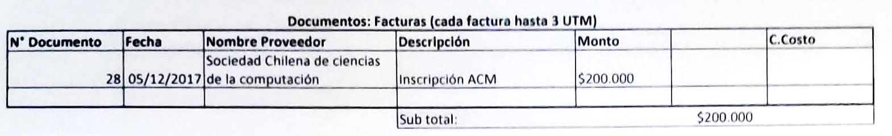
Rendición Facturas
Rendición hecha en Exel.
Rendición hecha en la APP.

Slide 37
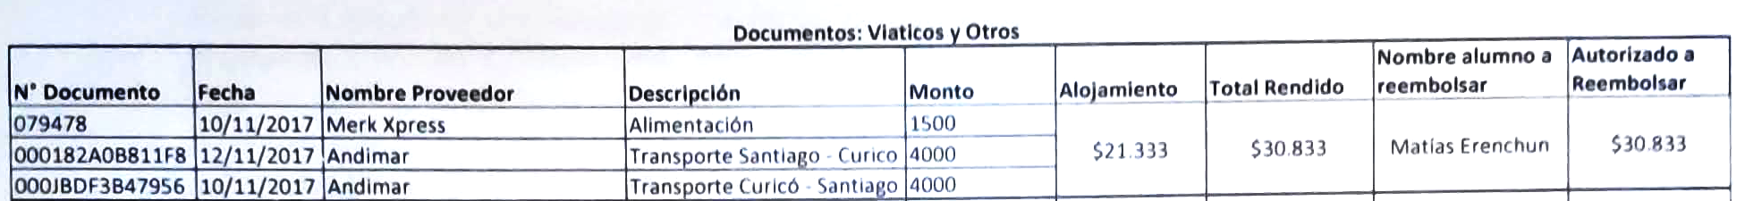
Rendición Boletas por personas
Rendición hecha en Exel.
Rendición hecha en la APP.

Slide 38
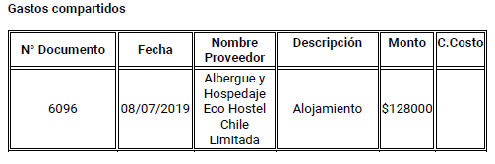
Rendición documentación compartidas
Rendición hecha en Exel.
Rendición hecha en la APP.

Slide 39
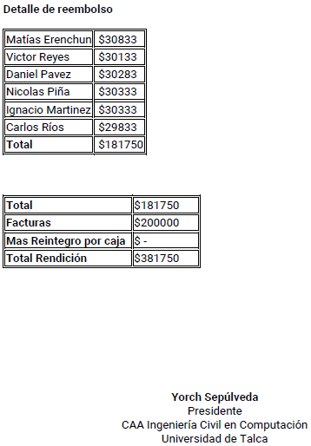
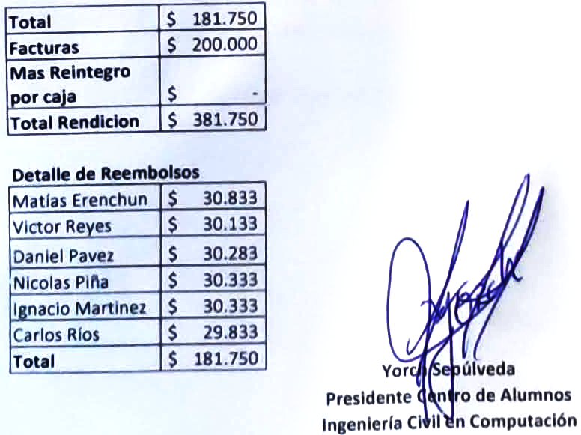
Rendición resúmenes
Rendición hecha en Exel.
Rendición hecha en la APP.

Slide 40
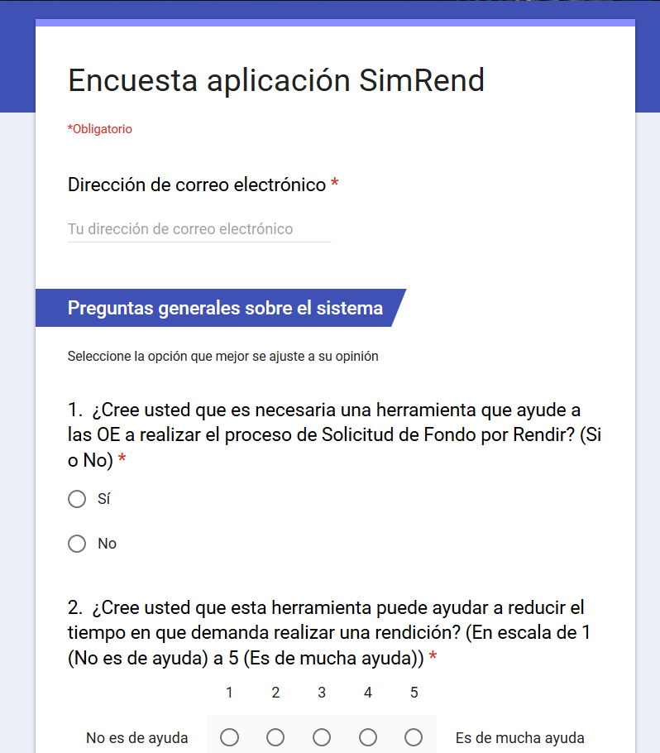
PRUEBAS DE USABILIDAD
Notes:
Se realiza una prueba de usabilidad para evaluar la aplicación obtenida mediante pruebas con los usuarios mismos
En la mayoría de las pregunta se utiliza la escala de Likert dando un valor cuantitativo a la opinión subjetiva de cada usuario.

Slide 41
Resultados PRELIMINARES de Encuesta
La encuesta fue a los presidentes y secretarios de finanzas de los CAA vigentes y la Fedeut (once representantes en total).
Rendición fiable.
64% de los encuestados están conforme.
36% de los encuestados están 80% conformes.
La aplicación es fácil de usar y no requiere instrucciones previas
73% de los encuestados están conforme.
27% de los encuestados están 80% conformes.
Las funcionalidades son suficientes para que la aplicación sea de utilidad
64% de los encuestados están conforme.
27% de los encuestados esta 80% conforme.
9% de los encuestados esta un 60% en acuerdo.
Notes:
69% afirman que la aplicación replica una rendición en un 100%.
31% dice que replica una rendición en 80% , no se encontraban las categorías de boletas que ellos utilizaban.
75% afirma que la App es fácil de usar, sin instrucciones previas.
El resto no esta de acuerdo completamente dado que si no se encuentra una categoría estas deben ser ingresadas por medio del administrador de la aplicación.
63% afirma que con las funcionalidades actuales son de utilidad para ellos.
El resto menciona que algunos componentes no son fáciles de distinguir.

Slide 42

CONCLUSIÓN

Slide 43
Conclusión
Se desarrolló una herramienta capaz de asistir a las OE en el proceso de solicitudes de fondos por rendir.
Se replica las solicitudes y rendiciones.
Se reduce los errores comunes que se cometían con en el documento Excel.
La aplicación busca el monto óptimo igual o cercano al presupuestado.
Se reduce el tiempo de selección de documentos para encontrar el monto óptimo.
Notes:
Reduce el tiempo de selección de documento de 2 horas a un tiempo aproximado de 1 min.

Slide 44

Conclusión
Objetivo General
Confeccionar solicitudes de fondos por rendir para actividades estudiantiles y las rendiciones de gastos respectivas, de acuerdo con el marco definido por la RU N° 2083 del año 2017.
Objetivos Específicos
Notes:
Se destaca el total cumplimiento de los objetivos Planteados

Slide 45
CONCLUSIÓN
Página de diagramación de la boletas.
Modificación de interfaces.
Trabajo Pendiente
Notes:
Modificar interfaces para que sean intuitivas

Slide 46
Trabajo futuro
Interfaces del sistema responsivas.
Implementación de funcionalidades para Grupos Intermedios.
Realizar pruebas de seguridad.
Lanzar el sistema como una herramienta oficial.
Firmar electrónicamente los documentos.

Slide 47
Gestión de fondos para actividades estudiantiles conducidas por CCAA o la Fedeut Curicó en acuerdo a la RU N° 2083 de 2017
Yorch Sepúlveda
Profesor guía: Rodrigo Paredes

Slide 48
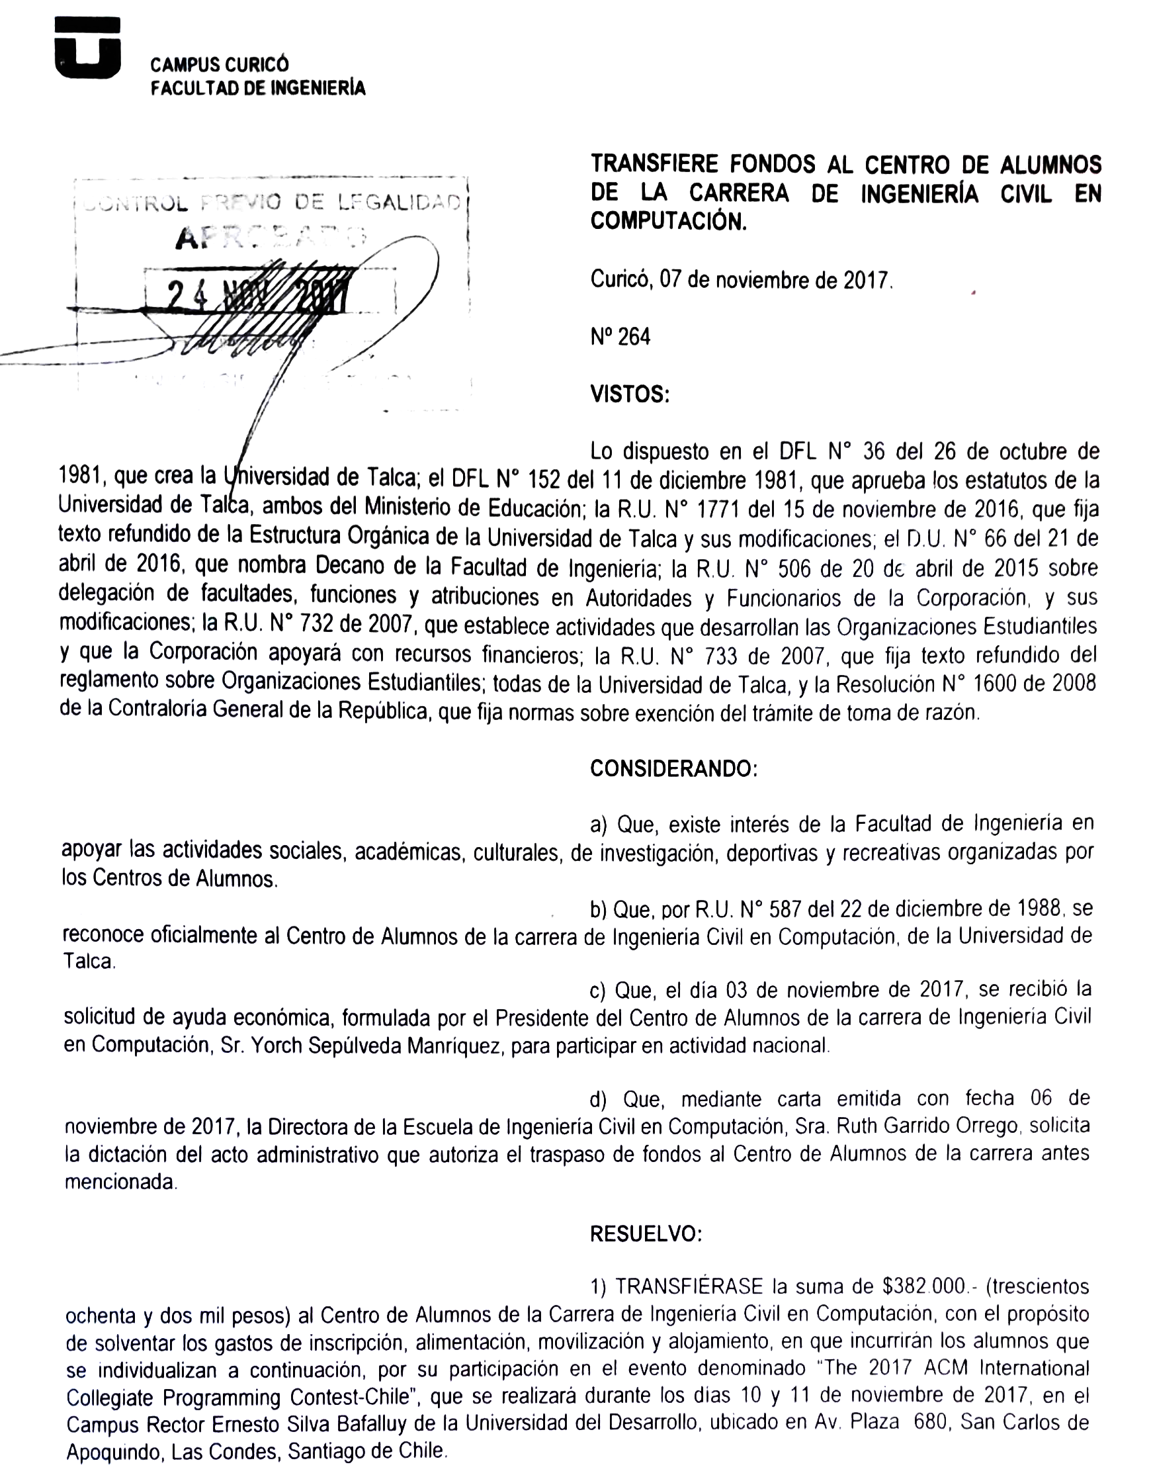
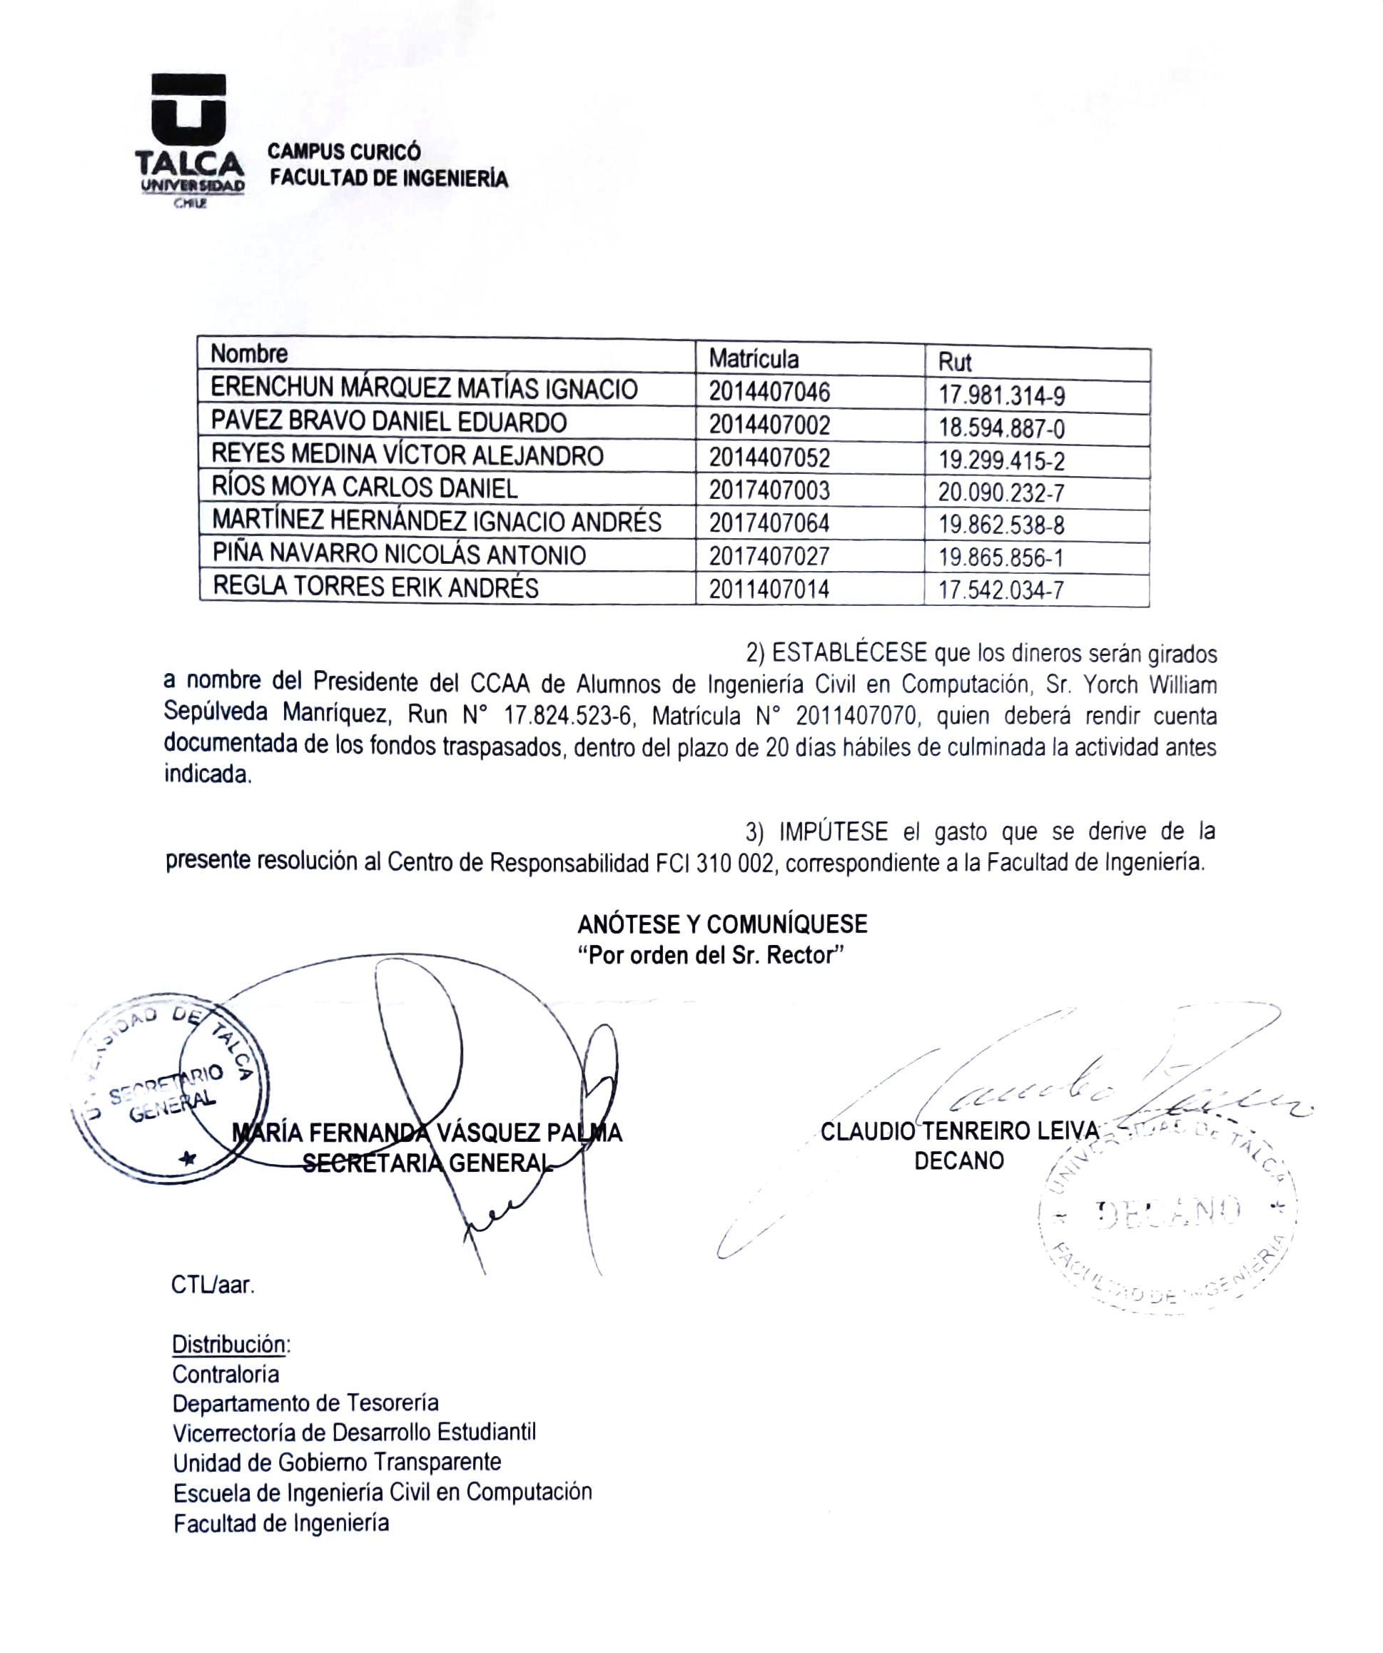
RESOLUCIÓN universitaria

Slide 49
Trabajo futuro
Interfaces del sistema responsivas
Implementación de funcionalidades para Grupos Intermedios
Incorporar otros tipos de Fondo por Rendir
Realizar pruebas de seguridad
Lanzar el sistema como una herramienta oficial
Firmar electrónicamente los documentos
Notes:
La firma electrónica permite

Slide 50
contexto
Confección y envió de Solicitud a la Dirección respectiva
Recepción de Resolución Universitaria en caso de ser aprobada la Solicitud
Confección y envío de Rendición en conjunto con su respectiva Documentación (Original) a la Dirección respectiva.
Notes:
CAA->dirección de escuela->decanato->contraloría
FEDERACIÓN>DAAE (Dirección de Apoyo a Actividades Estudiantiles)->Vicerrectoria DAAE- contraloría
Punto 3 es tan complejo como el primero y se procede a detallar en las siguientes laminas.

